Slide 1
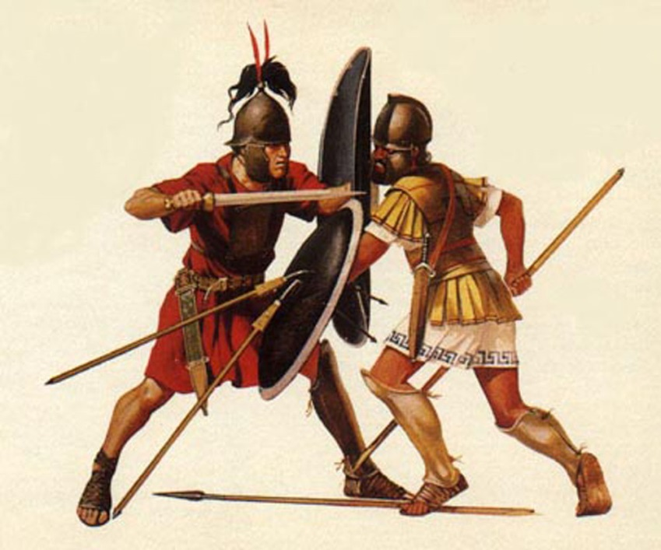
ОБЩИЙ ВЗГЛЯД НА ИМПЕРИИ ЭЛЛИНОВ И РИМЛЯН
Образовательная система «Школа 2100».
Данилов Д.Д. и др. Всеобщая история. 5-й класс. История Древнего мира.
Автор презентации: Казаринова Н.В. (учитель, г. Йошкар-Ола)
© ООО «Баласс», 2013
Notes:
Рисунок - http://strategwar.ru/wp-content/uploads/2011/11/legionphalanx.jpg
Статья «Легион против фаланги» http://strategwar.ru/military-history/legion-protiv-falangi-ch1

Slide 2



ВСПОМИНАЕМ ТО, ЧТО ЗНАЕМ
Необходимый уровень. Закрась на «ленте времени» эпоху античной греко-римской цивилизации.
I тысячелетие до н.э. |  |  |  |  |  |  |  |  |  | Наша эра
X | IX | VIII | VII | VI | V | IV | III | II | I | I тыс. | II тыс.
Необходимый уровень. Отметь соответствующими цифрами на ленте времени следующие даты: 1 – 753г. до н.э., 2 – 510 г. до н.э. 3 – 395 г. н.э. до н.э. Обведи ту из них, которой соответствует основание города Рима.
Notes:
Для выполнения задания необходимо воспользоваться встроенными средствами Microsoft PPT в режиме просмотра (инструмент «ПЕРО»)

Slide 3
ВСПОМИНАЕМ ТО, ЧТО ЗНАЕМ
Повышенный уровень. В 410 г. н.э. германские племена готы взяли Рим. Сделай соответствующую отметку 4 на ленте времени. Подсчитай, сколько веков назад произошло это событие.
I тысячелетие до н.э. |  |  |  |  |  |  |  |  |  | Наша эра
X | IX | VIII | VII | VI | V | IV | III | II | I | I тыс. | II тыс.
Максимальный уровень. Отметь на ленте времени ещё какое-нибудь событие 5 из истории Древнего Рима, не изученное на уроках.
Notes:
Для выполнения задания необходимо воспользоваться встроенными средствами Microsoft PPT в режиме просмотра (инструмент «ПЕРО»)

Slide 4

ВСПОМИНАЕМ ТО, ЧТО ЗНАЕМ
Необходимый уровень. Расставь события и явления в правильной последовательности.
А. Раздел Римской империи на Восточную и Западную.
Б. Захват Рима готами.
В. Гражданские войны в Риме.
Г. Император Константин переносит столицу империи в Константинополь.
. . .
. . .
. . .
. . .
Notes:
Выполнение задания в режиме просмотра возможно при использовании встроенных средств Microsoft PPT (инструмент «ПЕРО»)

Slide 5
ВСПОМИНАЕМ ТО, ЧТО ЗНАЕМ
Повышенный уровень. Какой процесс здесь представлен: гибели или основания империи? Приведи одно–два доказательства своей точки зрения.
Максимальный уровень. Запиши в таблице два-три доказательства своего утверждения.
Позиция | Я считаю, что _____________________ ________________________________,
Аргумент(ы) | потому что________________________ _________________________________ _________________________________
. . .
. . .
. . .
. . .
Notes:
Выполнение задания в режиме просмотра возможно при использовании встроенных средств Microsoft PPT (инструмент «ПЕРО»)

Slide 6
ВСПОМИНАЕМ ТО, ЧТО ЗНАЕМ
Понятия |  | Определения
 |  | Форма правления государством, при которой высшие органы власти избираются гражданами.
Империя |  | Низший, бедный слой граждан Рима.
 |  | Государство, во главе которого стоит единственный правитель, передающий свою власть по наследству.
Диктатор |  | Коренные полноправные граждане государства.
Плебеи |  | Человек, которому в чрезвычайных обстоятельствах на полгода вручали всю власть в государстве.
Патриции |  | Крупное государство, которое управляется из одного центра, как правило, одним человеком.
Необходимый уровень. С помощью стрелок соедини понятия с их определениями.
Повышенный уровень. Впиши в первую колонку недостающие понятия.
Notes:
Анимация поставлена на щелчок. Происходит выцветание задания и появление таблицы. Заполнение таблицы в режиме просмотра происходит при использовании встроенных средств Microsoft PPT

Slide 7
ВСПОМИНАЕМ ТО, ЧТО ЗНАЕМ
Необходимый уровень. Вставь пропущенные слова в текст.
В ____ году Константин издал указ, где объявлял гражданам «свободу _______» и разрешал «каждому по своему желанию заботиться о божественном». Христиане теперь открыто могли молиться ______. Рядом с нарядными и пышными языческими храмами в римских городах стали возводить скромные стены ______ _________.
Их украшали изображения _______ и Богоматери, большие выразительные глаза которых отражали красоту и чистоту души.
Notes:
Выполнение задания в режиме просмотра возможно при использовании встроенных средств Microsoft PPT (инструмент «ПЕРО»)

Slide 8
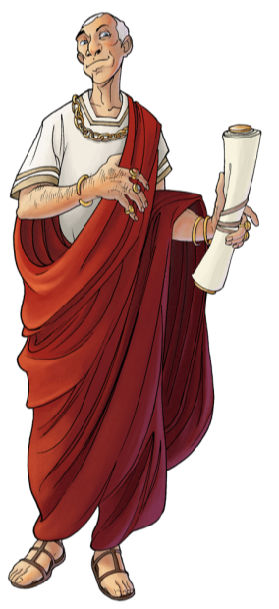
ВСПОМИНАЕМ ТО, ЧТО ЗНАЕМ
Повышенный уровень. Сделай вывод о том, какие важные изменения произошли в III веке в античной цивилизации.
____________________________________
____________________________________
____________________________________
Notes:
Рисунок - http://www.gamer.ru/system/attached_images/images/000/435/956/original/senator_roemer.png?1318279836 Коллекция арт по игре «Травиан»

Slide 9
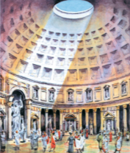
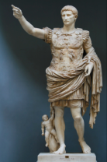
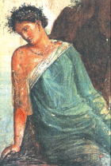
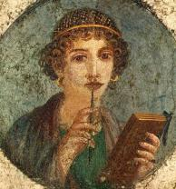
ВСПОМИНАЕМ ТО, ЧТО ЗНАЕМ
Необходимый уровень. Используя текст учебника, § 41, определи и запиши достижения античной культуры.
____________________________________
____________________________________
____________________________________
____________________________________
Notes:
Рисунок - поэтесса http://upload.wikimedia.org/wikipedia/commons/4/4f/Herkulaneischer_Meister_002b.jpg (общественное достояние)
Рисунки из учебника

Slide 10
ВСПОМИНАЕМ ТО, ЧТО ЗНАЕМ
Повышенный уровень. Какие формы античного искусства до сих пор мы можем видеть в современных городах?
____________________________________
____________________________________
____________________________________
____________________________________
Notes:
Рисунок – поэтесса http://upload.wikimedia.org/wikipedia/commons/4/4f/Herkulaneischer_Meister_002b.jpg (общественное достояние)
Рисунки из учебника

Slide 11
ВСПОМИНАЕМ ТО, ЧТО ЗНАЕМ
Известно, что, захватывая Рим, вандалы разрушили множество памятников античной культуры.
Необходимый уровень. Запиши, какие общечеловеческие правила нарушали племена вандалов. Как ты думаешь, почему они это делали?
1. | Племена вандалов нарушали такие общечеловеческие правила: __________________
2. | Они это делали, потому что _________________
3. | Я думаю, что _____________________________
Повышенный уровень. Вырази своё отношение к действиям вандалов.
Notes:
Рисунки – ж. Новый солдат № 20

Slide 12
ПРИМЕНЯЕМ НОВЫЕ ЗНАНИЯ
Повышенный уровень. Используя схему в учебнике (с. 280–281) и хронологические таблицы перед каждой его главой, заполни схему.
Эллинистическая цивилизация
Страны и народы, вошедшие в неё
Основные события истории эллинистической цивилизации
…
…
…

Slide 13
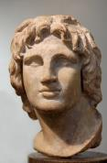

ПРИМЕНЯЕМ НОВЫЕ ЗНАНИЯ
Критерии для сравнения | Александр Македонский | Общие черты | Гай Юлий Цезарь
Какие цели в жизни ставил перед собой?
Черты характера и личные качества.
Необходимый уровень. Заполни любую строку сравнительной таблицы.
Повышенный уровень. Заполни все строки сравнительной таблицы. Придумай и запиши свой критерий для сравнения, заполни свободную строку в самом низу таблицы.
Notes:
Анимация поставлена на щелчок. Происходит выцветание задания и появление таблицы.
Для выполнения задания необходимо воспользоваться встроенными средствами Microsoft PPT в режиме просмотра (инструмент «ПЕРО»)

